Slide 1


Střední hotelová škola, s.r.o.
Floriánské náměstí 350, 272 01 Kladno
Číslo projektu | CZ.1.07/1.5.00/34.0112
Název projektu | Moderní škola
Název školy | Střední hotelová škola, s.r.o., Floriánské nám. 350, Kladno
Předmět | Anglický jazyk
Tematický okruh | Bezpečnost v hotelu
Téma | Bezpečnostní nápisy
Ročník | 3.
Jméno autora | Mgr. Dalibor Bartoš
Datum tvorby | 7. 4. 2013
Anotace | Učební materiál pomůže studentům rozumět bezpečnostním nápisům v anglickém jazyce

Slide 2
Health and Safety Signs

Slide 3


Name the signs and translate them into your language
Fire Extinguishers
Poison

Slide 4


Name the signs and translate them into your language
No mobile phones
No unauthorised persons

Slide 5


Name the signs and translate them into your language
First Aid
Trip hazard

Slide 6


Name the signs and translate them into your language
Emergency Exit
Biohazard

Slide 7

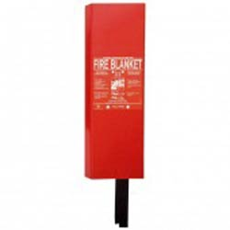
Name the signs and translate them into your language
Lift – out of order
Fire Blanket

Slide 8


Name the signs and translate them into your language
Diving prohibited
Dangerous for the environment

Slide 9
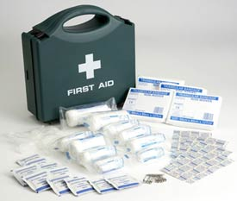
First Aid Kit Contents
1 x Guidance leaflet
60 x Assorted washproof plasters
6 x Standard dressing - eyepad
12 x Standard dressing - medium
4 x Standard dressing - large
8 x Triangular bandage
20 x Alcohol free wipes
12 x Safety pins
3 x Disposable gloves (pair)

Slide 10
Použité zdroje
NEUVEDEN, Neuveden. Health and Safety Signs [online]. [cit. 12.5.2013]. Dostupný na WWW: http://www.health-safety-signs.uk.com/prohibition-signs.shtml
Všechny použité symboly jsou z výše uvedené adresy

